Slide 1
Об организации эффективного руководства магистерскими программами
Москва, 2017

Slide 2
Формирование Методики оценки качества магистерских программ
на основе мониторинга 2015-2017 гг.
Количественный анализ | Критерии
1. Проходной балл | не менее 150
2. Конкурс по заявлениям по приоритету | не менее 2,5
3. Коэффициент «кол-во платных/кол-во бюджетных» | не менее 0,3
4. Оценка обучающимися. Вопрос: «Выбрали бы Вы эту программу сейчас?» | Положительный ответ не менее 70% респондентов
Достижение количественных критериев
7 программ имеют показатели, значительно превышающие минимальный пороговый уровень:
Аудит и финансовый консалтинг
Бизнес-аналитика
Финансовый анализ в коммерческих организациях
Оценка бизнеса и корпоративные финансы
Ценные бумаги и финансовый инжиниринг
Международный бизнес
Международные финансы (на англ. яз.)
3-4 критерия
21 программа
1-2 критерия
27 программ
не достигнуто
13 программ

Slide 3
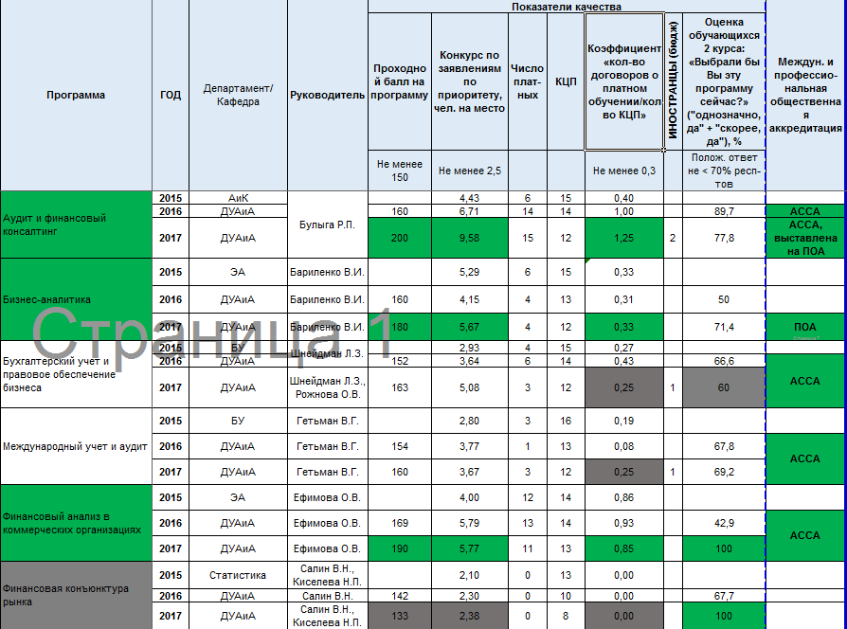

Slide 4
Формирование Методики оценки качества магистерских программ
на основе мониторинга 2015-2017 гг.
Качественный анализ | Критерии
Междисциплинарность программы (межфакультетская, междепартаментская) | Наличие
2. Наличие международной составляющей * | Наличие
3. Статус совместной программы (сетевой, партнерство с крупным работодателем) | Наличие
4. Программа реализуется на английском языке | Наличие
5. Соответствие требованиям рынка труда (профессиональным стандартам – при наличии) | Наличие
6. Профессионально-общественная аккредитация | Наличие
7. Международная аккредитация (признание) | Наличие
8. Дублирование дисциплин | Отсутствие
9. Дублирование компетенций | Отсутствие
Наличие одного из заданных критериев является обязательным для программы
* Наличие международной составляющей:
активизация НПР в международном взаимодействии с иностранными организациями (в том числе, с зарубежными вузами-партнерами) =
статус руководителя Международного проекта.
Положение о Международном проекте Финансового университета – в стадии доработки и согласования.

Slide 5
Выводы и предложения
по результатам мониторинга
Эталона какого-либо количественного показателя быть не может – слишком сильна дифференциация значений по факультетам и направлениям подготовки
Возможно установление количественных критериев по факультетам и/или по направлениям подготовки
Показатели мониторинга – это фактически KPI для руководителя образовательной программы (Положение о руководителе ОП в стадии доработки и согласования)
Используя такую оценку и принимая соответствующие решения, мы естественным образом должны прийти к обновлению рядов руководителей программ магистратуры
Стимулирование эффективных руководителей:
будет сформирована система поощрения: главный критерий – платный набор
планируется увеличение нормы времени за руководство ОП с 50 до 100 часов (вторая половина рабочего дня)
6. Насущная необходимость сегодня: яркое и четкое представление программы на сайте Финуниверситета (Паспорт ОП – готовится распоряжение)

